Slide 1

TRƯỜNG TIỂU HỌC PHÚC LỢI
TIẾNG VIỆT 1

Slide 2


Slide 3



Slide 4
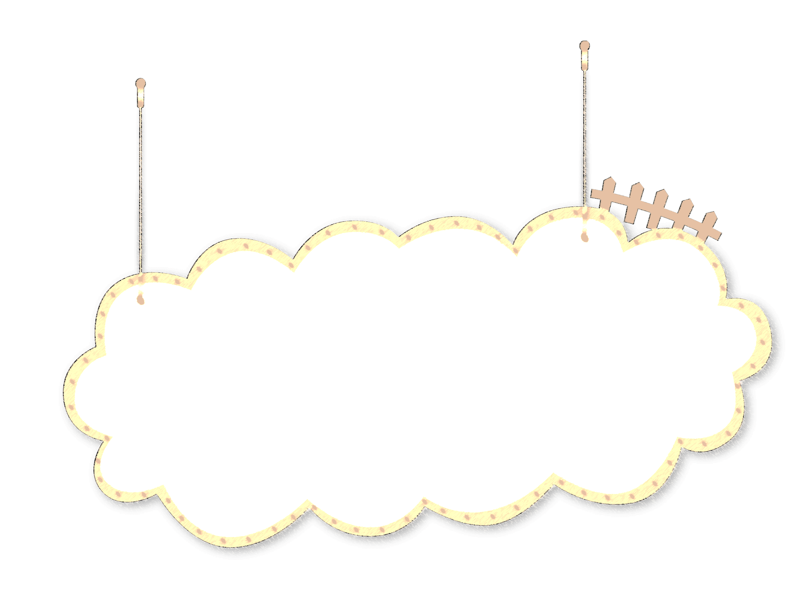






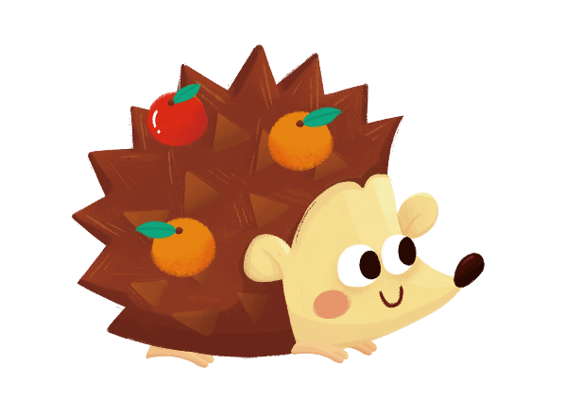
1
TÌM TỪ NGỮ

Slide 5
1
Tìm từ ngữ có tiếng chứa vần ooc, yêng, oao, oet, uênh
oet
yêng
oao
uênh
ooc
Notes:
oet: đỏ choét, khoét lỗ
yêng: chim yểng
ooc: quần soóc
oao: ngoao ngoao
uênh: huênh hoang

Slide 6
Xác định những bài đọc
2

Slide 7
2
Nhớ lại các bài đọc thuộc chủ điểm Thiên nhiên kì thú cho biết:
Loài chim của biển cả bài
a
Chúa tể rừng xanh
Bài đọc nào nói về con vật?
Bảy sắc cầu vồng
Cuộc thi tài năng rừng xanh
Cây liễu dẻo dai
Notes:
Bài đọc nói về con vật: Loài chim của biển cả, Chúa tể rừng xanh, Cuộc thi tài năng rừng xanh

Slide 8
2
Nhớ lại các bài đọc thuộc chủ điểm Thiên nhiên kì thú cho biết:
Loài chim của biển cả bài
b
Chúa tể rừng xanh
Bài đọc nào nói về cây cối?
Bảy sắc cầu vồng
Cuộc thi tài năng rừng xanh
Cây liễu dẻo dai
Notes:
Bài đọc nói về cây cối: Cây liễu dẻo dai

Slide 9
2
Nhớ lại các bài đọc thuộc chủ điểm Thiên nhiên kì thú cho biết:
Loài chim của biển cả bài
c
Chúa tể rừng xanh
Bài đọc nào không nói về con vật và cây cối?
Bảy sắc cầu vồng
Cuộc thi tài năng rừng xanh
Cây liễu dẻo dai
Notes:
Bài đọc không nói về con vật và cây cối: Bảy sắc cầu vồng

Slide 10
2
Nhớ lại các bài đọc thuộc chủ điểm Thiên nhiên kì thú cho biết:
Loài chim của biển cả bài
d
Chúa tể rừng xanh
Em thích bài đọc nào nhất? Vì sao?
Bảy sắc cầu vồng
Cuộc thi tài năng rừng xanh
Cây liễu dẻo dai
Notes:
Gợi ý:
Em thích bài đọc Bảy sắc cầu vồng nhất. Vì bài thơ rất hay, dễ nhớ và có những hình ảnh so sánh màu sắc với đồ vật rất dễ thương.
Em thích bài đọc Chúa tể rừng xanh nhất. Vì bài đọc đã cho em biết thêm nhiều thông tin bổ ích về loài động vật này.

Slide 11
Chọn từ ngữ chỉ thiên nhiên
3

Slide 12
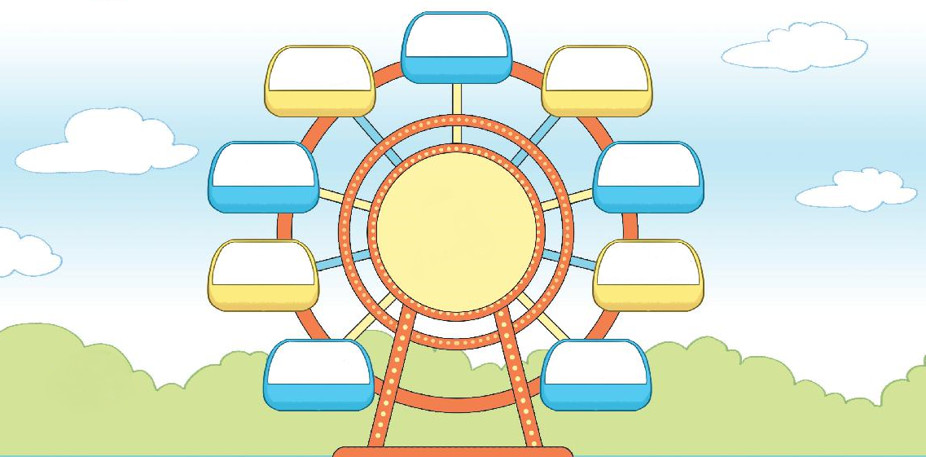
3
Chọn từ ngữ chỉ thiên nhiên
nắng
sông
mưa
xe cộ
trường học
thiên nhiên
rừng
nhà cửa
biển
gió
Notes:
Các từ ngữ chỉ thiên nhiên là: nắng, mưa, gió, biển, rừng, sông.

Slide 13
4
VIẾT

Slide 14
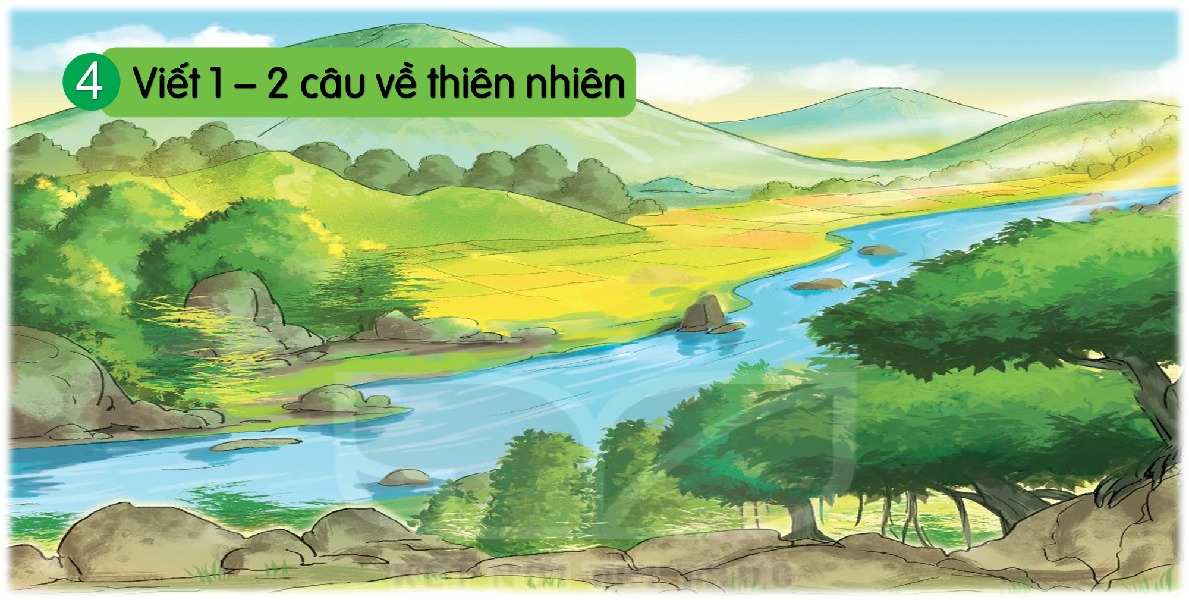
Cảnh thiên nhiên mà yêu thích là gì?
Vì sao em lại yêu thích cảnh thiên nhiên ấy?
Notes:
Em rất thích những dòng sông. Vì chúng vừa cung cấp nước cho đồng ruộng, lại là nơi để tắm mát vào những ngày hè.

Slide 15
5
ĐỌC MỞ RỘNG

Slide 16

5
Đọc mở rộng
a. Tìm đọc một cuốn sách hoặc bài viết về thiên nhiên.
b. Nói với bạn về một số điều em đã đọc được.

Slide 17
HOẠT ĐỘNG
TIẾP NỐI

